Slide 1
Aplicațiile hidrogenului
Powerpoint pentru elevi
Conținut creat de
<Logo partener>

Slide 2
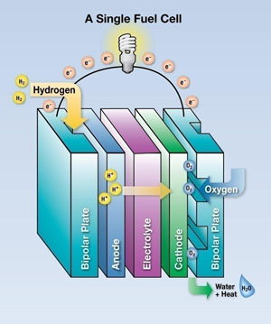
Aplicațiile hidrogenului
Sectorul industrial utilizează hidrogenul de zeci de ani în următoarele aplicații:
Rafinarea petrolului
Purificarea sticlei
Fabricarea de semiconductori
Industrial aerospațială
Producerea de îngrășăminte chimice
Sudarea, regenerarea și tratarea termică a metalelor
Industrial farmaceutică
Agent de răcire la generatoarele centralelor electrice
Pentru hidrogenarea acizilor grași nesaturați din grăsimi vegetale
Cum pot fi utilizate pilele de combustie cu hidrogen pentru rezolvarea cerințelor moderne de energie?

Slide 3
Pilele de combustie pot fi utilizate într-o varietate de aplicații, care pot fi încadrate în trei grupe:
1 - Generare de energie electrică portabilă
2 - Generare de energie electrică staționară
3 - Energie pentru transporturi
Vă puteți gândi la un exemplu din fiecare grupă?

Slide 4
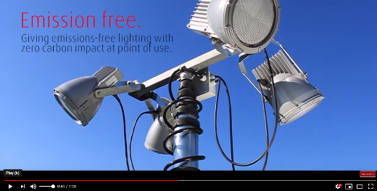
1 - Generare de energie electrică portabilă
Sistemele de pile de combustie compacte, portabile pot fi utilizate pentru reîncărcarea bateriilor sau în mod direct pentru funcționarea aparatelor electronice precum laptopurile și telefoanele inteligente. Pilele de combustie portabile pot, de asemenea, să asigure energie electrică în afara rețelei (în zone izolate, spre exemplu).
Vă puteți gândi la orice alt loc în care ar putea fi utilizată o pilă de combustie portabilă?

Slide 5
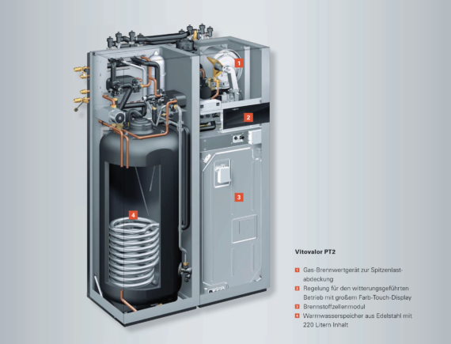
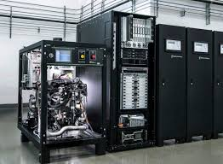
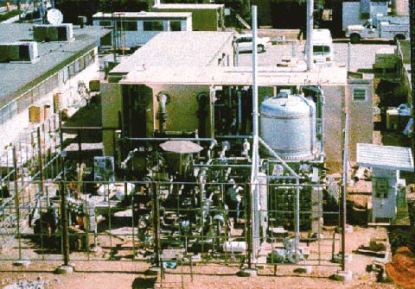
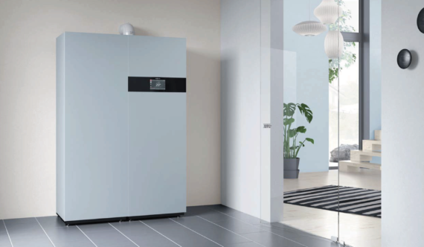
2 - Generare de energie electrică staționară
Pilele de combustie staționare pot fi importante pentru generarea distribuită, fiind adesea utilizate ca sursă de energie electrică primară sau secundară pentru instalații energetice mari. Acestea sunt extrem de eficiente: 50% pentru generare de electricitate și peste 90% cu recuperare de căldură (în plus nu mai sunt necesare linii de transmitere lungi și implicit se evită astfel pierderile de energie aferente acestora).
Există trei utilizatori principali pentru pilele de combustie staționare:
Instalații combinate de energie termică și electrică
(CHP)
Furnizare neîntreruptă de energie electrică
(UPS)
Sisteme de energie electrică primară
Acestea utilizează atât energia termică cât și cea electrică generate de pila de combustie pentru a maximiza eficiența combustibilului (energia termică, care se pierde în alte sisteme, poate fi utilizată pentru încălzirea apei și/sau încălzirea spațiilor din clădiri).
Surse de energie electrică neîntreruptă, care sunt în principal utilizate ca backup pentru situații de întrerupere a curentului electric. Pot să înlocuiască generatoarele de urgență cu motorină în domenii critice cum ar fi spitalele sau centrele de servere IT.
Sistemele staționare mari pot fi utilizate pentru generare de energie electrică pentru utilizare imediată sau pentru transfer în rețea.

Slide 6
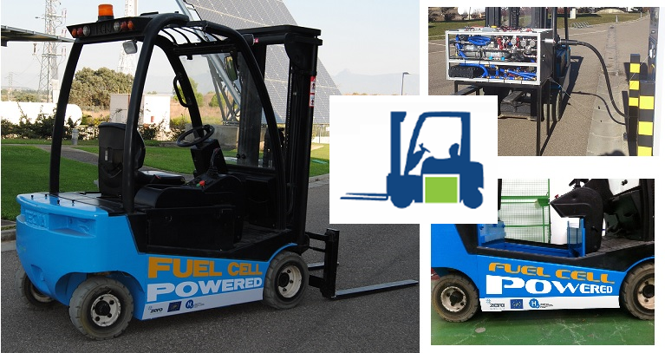
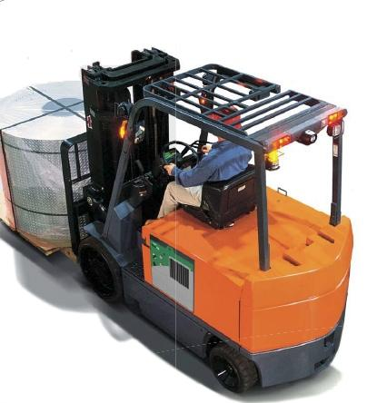
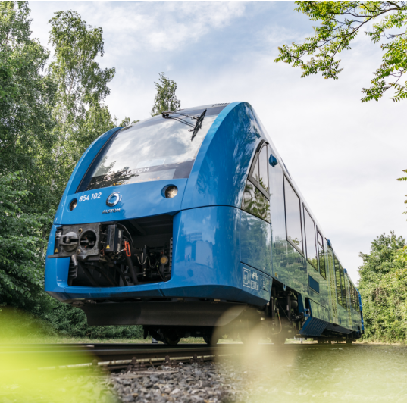
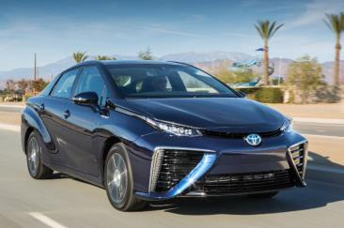
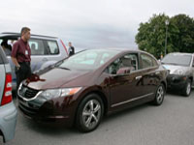
3 - Energie pentru transporturi
Pilele de combustie pot fi utilizate pentru acționarea motocicletelor, stivuitoarelor, autobuzelor, trenurilor, bărcilor, avioanelor și mașinilor.
Apar noi piețe pentru utilaje industriale (spre exemplu stivuitoare) și autovehicule de pasageri pe bază de pile de combustie cu hidrogen. Se construiesc stații de alimentare cu hidrogen interioare și exterioare pentru a deservi aceste vehicule. O pilă de combustie este un dispozitiv care combină hidrogenul cu oxigenul din aer într-o reacție electro-chimică în scopul producerii de energie electrică, care poate acționa un motor electric sau propulsa un vehicul. Pilele de combustie sunt de două ori mai eficiente energetic decât motoarele cu combustie, iar hidrogenul poate proveni dintr-o varietate de surse, inclusiv surse de energie regenerabilă. O pilă de combustie cu hidrogen emite doar căldură și apă, fără a genera poluarea aerului sau gaze de seră.

Slide 7
Pilele de combustie cu hidrogen sunt mai curate și mai eficiente decât motoarele cu combustie și centralele electrice tradiționale. Hidrogenul și pilele de combustie pot fi utilizate și în aplicații mobile pentru acționarea vehiculelor și a bateriilor mobile.
Vă puteți gândi la 3 avantaje sau dezavantaje ale unei tranziții imediate către pile de combustie cu hidrogen?
Împărțiți-vă în grupe opuse și dezbateți

Slide 8
Posibilele avantaje
Reducerea emisiilor de gaze de seră
Extrem de fiabile
Flexibilitate în instalare și exploatare
Reducerea cererii de petrol de import
Posibile dezavantaje
Cea mai mare parte din hidrogenul produs în prezent provine din combustibili fosili
Disponibilitate limitată
Costul
Problemele de stocare

